Slide 1
Задачи о Рождестве
Разработали Алешкина О.Ю. и
Толмачев Артем 5А
МОУ «Средняя общеобразовательная школа с углубленным изучением предметов художественно-эстетического цикла №55 им. А.Невского» г.Курска

Slide 2
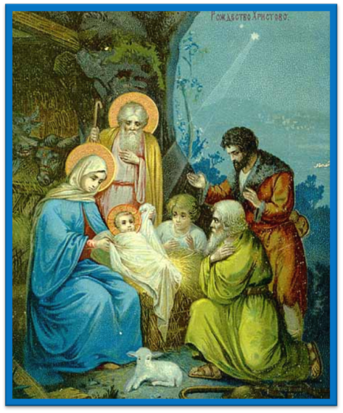
Рождество Христово (православное) – это единственный религиозный праздник, который стал в России государственным.

Slide 3
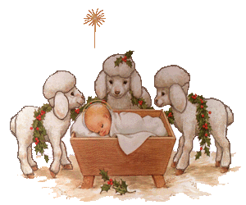
В вертепе (или, по-русски, пещере) и появился на свет Младенец Иисус, которого Матерь Божия, спеленав, положила на сено в ясли для скота.

Slide 4
С 18 века Рождество стало неразрывно связано ещё и с
подарками, ёлками, радостным ожиданием чуда, праздничным семейным застольем.

Slide 5
.
Для украшения Рождественской ели потребовалось 240 шаров трех цветов. Синих шаров было в 3 раза меньше, чем красных, а белых – на 20 больше, чем синих. Сколько шаров каждого цвета висело на Рождественской ели?

Slide 6
.

